Slide 1
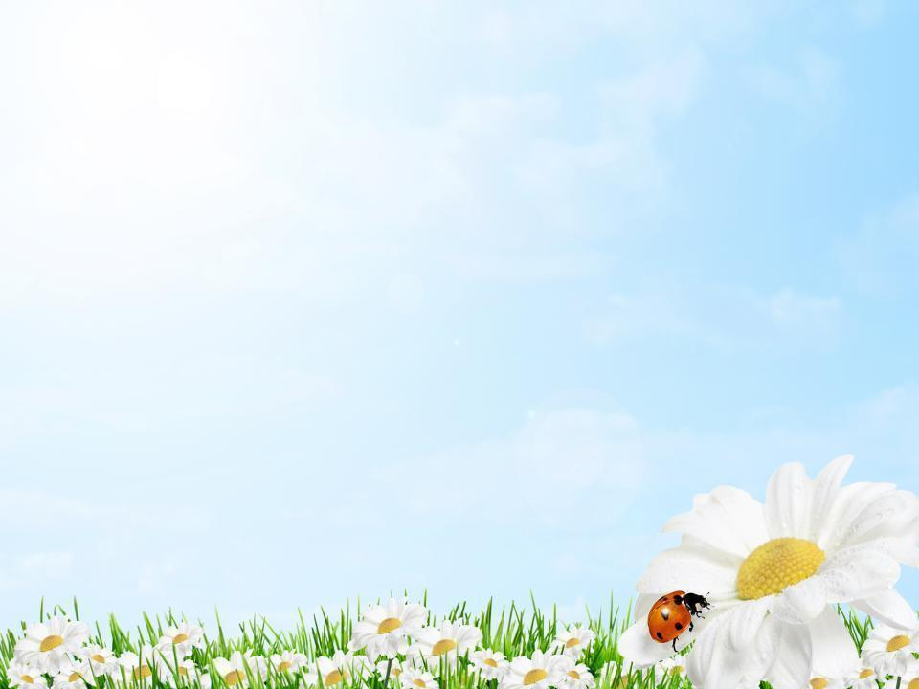
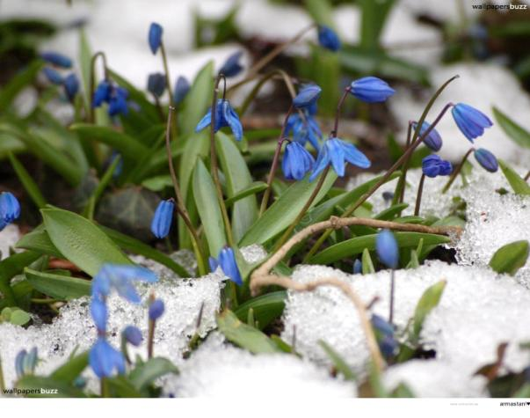
Весной природа оживает от зимнего сна. Появляются первая трава и цветы. Эти цветы называются подснежники, потому что появляются как только начинает таять снег. Иногда кажется, что они проросли прямо из-под снега

Slide 2
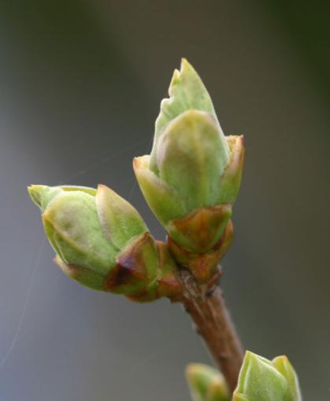
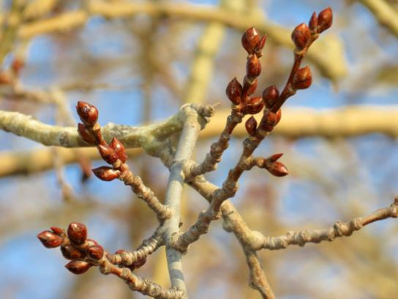
Весной просыпаются и деревья. Сначала на их ветках набухают почки…

Slide 3
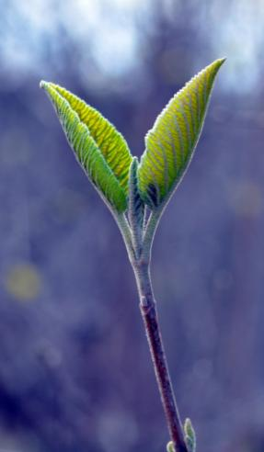
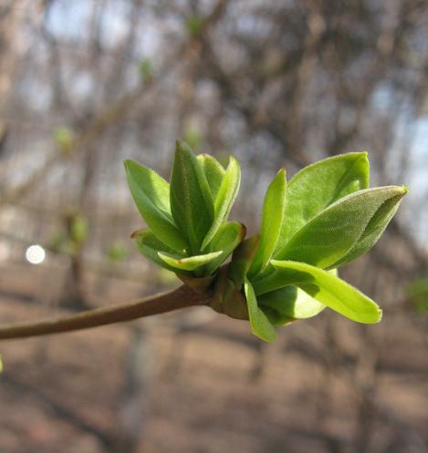
Потом из почек распускаются первые листики… Сначала они совсем маленькие!

Slide 4
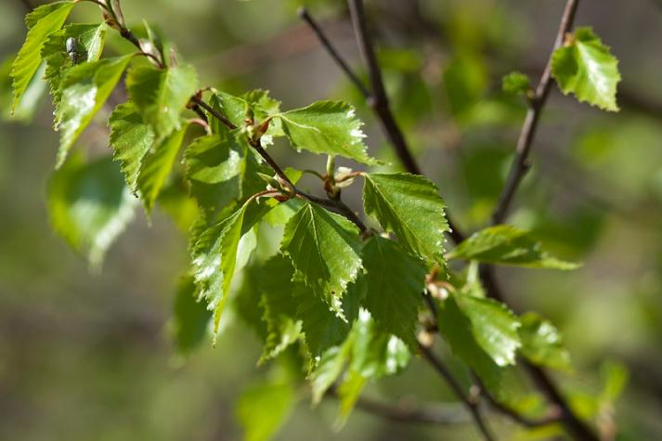
Листочки растут очень быстро. Очень скоро все деревья становятся зелеными.

Slide 5
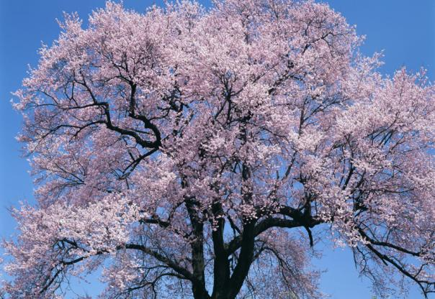
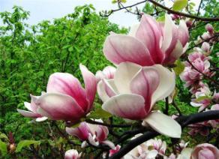
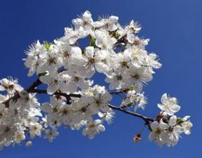
Весной на многих деревьях распускаются красивые цветы

Slide 6
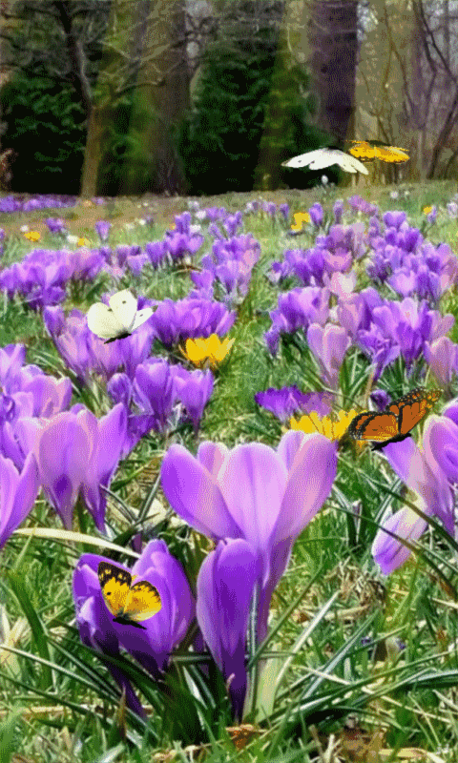
Весной снова появляются насекомые. Как же они соскучились по солнышку!

